Slide 1
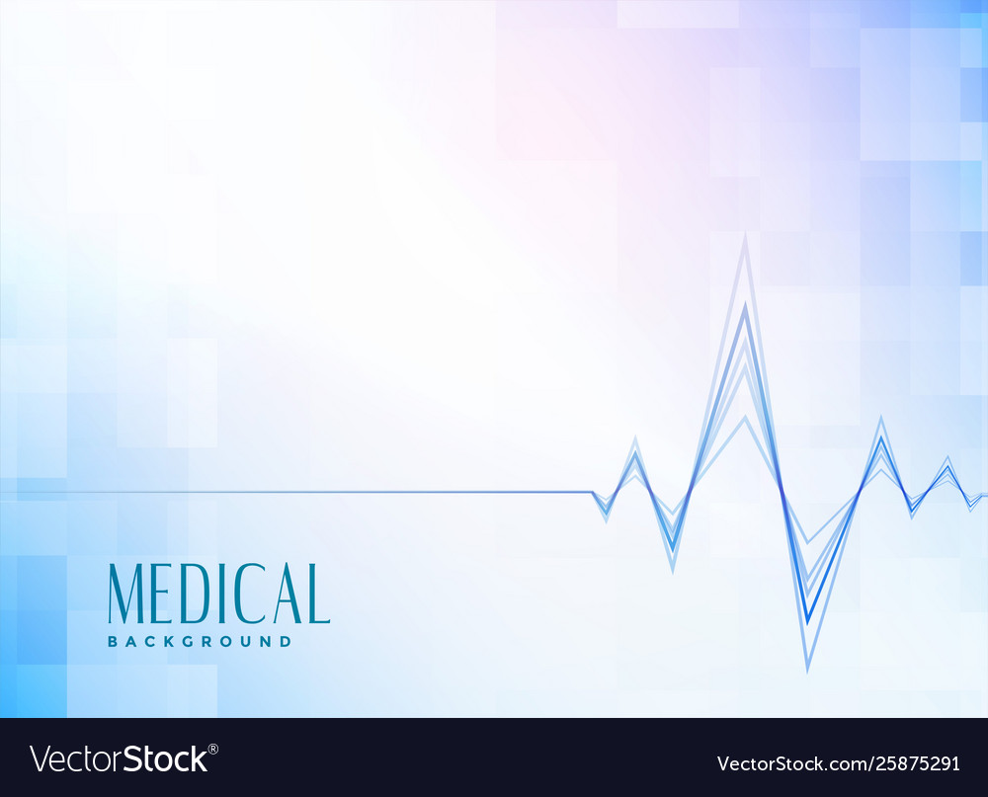
Cardiopatia ischemica
Paolo Bonfanti
Direttore Emodinamica
Cardiologia interventistica
Ospedale Valduce
Como
Como 10 Aprile 2024

Slide 2
Definizione
Gruppo di quadro clinici accomunati dalla presenza a livello fisio-patologico di un quadro di sofferenza ischemica del miocardio.
Generalmente questo quadro si verifica quando viene a mancare l’equilibrio tra la domanda e l’apporto di ossigeno e nutrienti e la rimozione di metaboliti al miocardio.

Slide 3
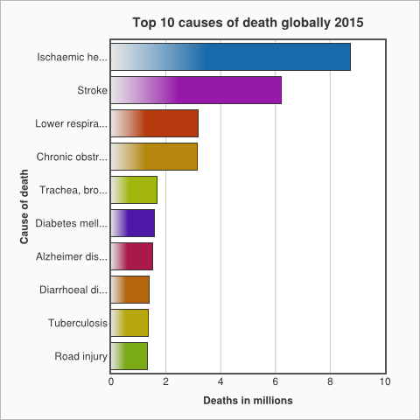
Epidemiologia
Principale causa di morte
Dati OMS 2015:8.7 milioni
di eventi sono dovuti a
cardiopatia ischemica
12% di tutte le cause di
morte e 8% per quanto riguarda l’infarto miocardico acuto nei soggetti di età compresa tra i 35 e 74 anni.

Slide 4
Fattori di rischio Non modificabili:
Età: aumenta per ogni decade fino a un’età avanzata;
Sesso: i maschi sono molto più suscettibili. L’infarto miocardico e le altre complicanze dell’aterosclerosi sono rari nelle donne in età premenopausale. Dopo la menopausa, tuttavia, l’incidenza delle patologie legate all’aterosclerosi aumenta, a causa probabilmente della diminuzione dei livelli degli estrogeni endogeni. La frequenza di infarto miocardico non è dissimile nei due sessi intorno alla settima-ottava decade di vita;
Fattori genetici: la predisposizione familiare poligenica, ipercolesterolemia familiare, aumento dei livelli ematici di lipoproteina Lp(a), una forma alterata di LDL che contiene l’apolipoproteina B-100 legata all’apolipoproteina A, iperomocisteinemia.

Slide 5
Fattori di rischio Modificabili:
- Dislipidemia: è un fattore di rischio maggiore per l’aterosclerosi, in particolare l’ipercolesterolemia. Elevati livelli di colesterolo sono sufficienti a stimolare lo sviluppo di lesioni aterosclerotiche, anche in assenza di altri fattori di rischio. La componente del colesterolo totale associata all’aumento di rischio è rappresentata dalle LDL (Low Density Lipoprotein), che rivestono la funzione fisiologica essenziale di veicolo per il trasporto del colesterolo ai tessuti periferici. Al contrario, le lipoproteine a elevata densità (High Density Lipoprotein, HDL) avrebbero il ruolo di mobilizzare il colesterolo dagli ateromi in via di formazione o già esistenti e di trasportarlo al fegato perché possa essere escreto con la bile. Quindi, più alto è il livello di HDL, minore sarà il rischio di patologie cardiovascolari.
Ipertensione: è il maggior fattore di rischio per l’aterosclerosi in tutte le fasce d’età. Uomini di età compresa tra 45 e 62 anni la cui pressione supera i valori di 169/95 mmHg hanno un rischio di cardiopatia ischemica più che quintuplicato rispetto a quelli con valori pressori di 140/90 o inferiori.
Fumo di sigaretta: è un ben noto fattore di rischio in entrambi i sessi.
Fumare uno o più pacchetti di sigarette al giorno per molti anni aumenta la mortalità per cardiopatia ischemica fino al 200%. La cessazione dell’abitudine al fumo riduce notevolmente il rischio;

Slide 6
Fattori di rischio Modificabili
Diabete mellito: provoca ipercolesterolemia e uno spiccato aumento della predisposizione all’aterosclerosi. A parità di altri fattori, l’incidenza di infarto miocardico è doppia nei diabetici. Determina inoltre un aumento del rischio di ictus e, in maniera ancor più marcata, di gangrena degli arti inferiori da arteriopatia periferica;
Stile di vita: mancanza di esercizio fisico; uno stile di vita competitivo e stressante con profilo comportamentale di “tipo A”; un aumento ponderale incontrollato si associano ad un aumento del rischio cardiovascolare.

Slide 7
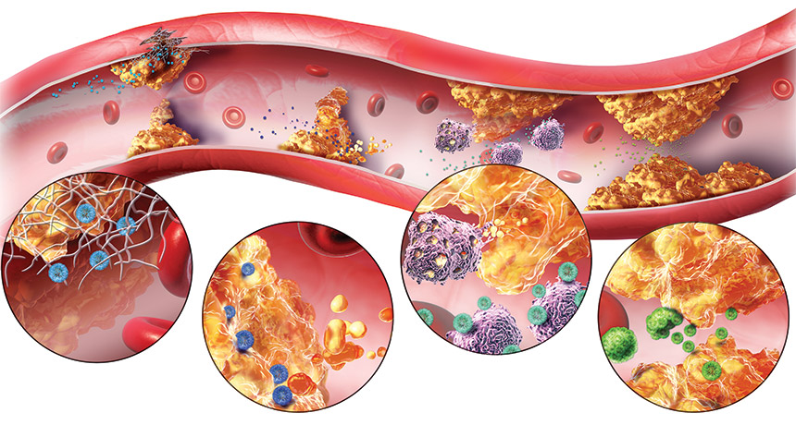
Aterosclerosi
Risposta infiammatoria cronica della parete arteriosa scatenata da un danno a carico dell’endotelio (ipotesi della reazione al danno).

Slide 8
Danno endoteliale
Adesività leucocitaria
Accumulo lipoproteine (LDL acetilate o ossidate) in sede sub-intimale
Adesione monociti all’endotelio, con migrazione nell’intima e formazione cellule schiumose (foam cells)
Adesione piastrinica
Migrazione cellule muscolari lisce verso l’intima
Proliferazione delle cellule muscolari lisce all’interno dell’intima, sintesi di matrice extracellulare con accumulo di collagene e proteoglicani
CRESCITA DELLA PLACCA

Slide 9
PLACCA ATEROSCLEROTICA
Rottura, trombosi, emorraggia, dilatazione aneurismatica
Core
lipidico
Cappuccio fibroso

Slide 10
Manifestazioni cliniche
Ischemia silente;
Angina stabile (o da sforzo);
Sindrome coronarica acuta (SCA):
- Angina instabile;
Infarto miocardico acuto senza sopraelevazione del tratto ST (NSTEMI);
- Infarto miocardico acuto con sopraelevazione del tratto ST (STEMI).
Morte cardiaca improvvisa

Slide 11
Angina stabile
M con età >50 anni e F con età >60 anni.
Comparsa di dolore toracico dopo uno sforzo fisico o emotivo, esposizione al freddo o pasti pesanti. Generalmente l’episodio anginoso si risolve con il riposo o l’assunzione di nitrati.
Presenza di soglia di carico oltre la quale compare la sintomatologia
Il senso di costrizione al petto è causato dalla temporanea diminuzione dell’afflusso di sangue al miocardio.
DOLORE ANGINOSO: peso al torace, oppressione, bruciore o fastidio o dolore franco. Il sintomo dura da uno a cinque minuti, massimo 20 minuti. L’angina si può irradiare alla spalla sinistra, ad entrambe le braccia (specie sul lato ulnare), può diffondersi al dorso, al collo, alla mandibola e all’epigastrio.

Slide 12
Angina stabile
Placca stabile: core lipidico necrotico di piccole dimensioni e una componente fibrosa preponderante, riducente il lume della coronaria.
A seguito dell’aumento dell’apporto di ossigeno e nutrienti in corso di sforzo fisico o emotivo, la coronaria con placca aterosclerotica riuscirà a rispondere alla vasodilatazione per aumentare il flusso vascolare miocardico solo fino ad un certo punto, oltre il quale, si verificherà una condizione di ischemia per uno squilibrio tra apporto e domanda, che si associa alla comparsa della sintomatologia anginosa.

Slide 13
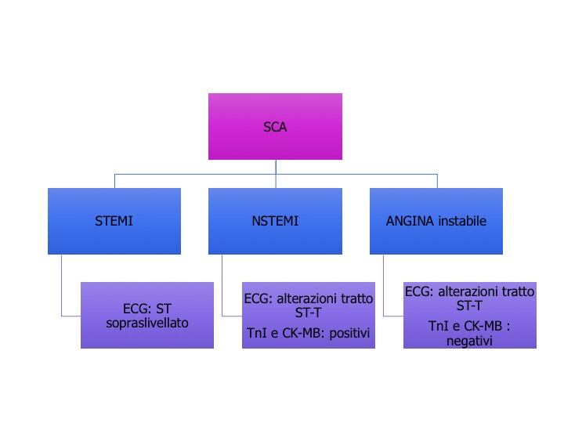
Sindromi coronariche acute

Slide 14
STEMI
Dolore toracico
ST sopraslivellato all’ECG

Slide 15
STEMI
Attivazione angioplastica primaria

Slide 16
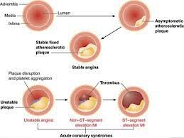
Placca aterosclerotica complicata

Slide 17
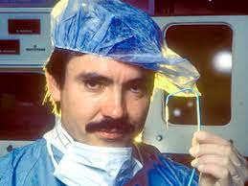
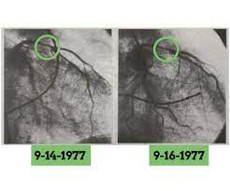
Andreas Gruentzig, tra il 1974 e il 1977, eseguì numerose dilatazioni di stenosi di arterie periferiche. Nel 1975, quando l'angiografia coronarica e il bypass aorto-coronarico erano ormai tecniche standardizzate, Gruentzig si avvicinò alla cardiologia. Egli pensò che la tecnica dell' angioplastica con catetere a palloncino ( palloncino)

Slide 18
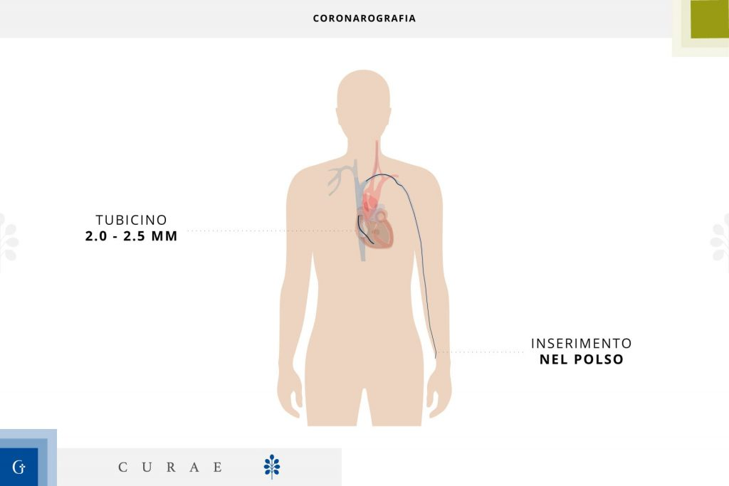
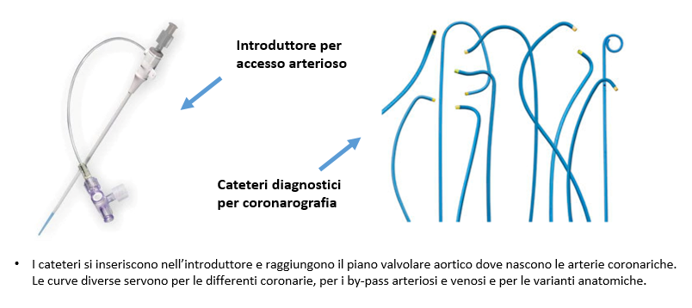
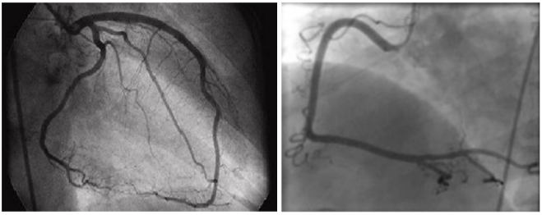
Coronarografia

Slide 19
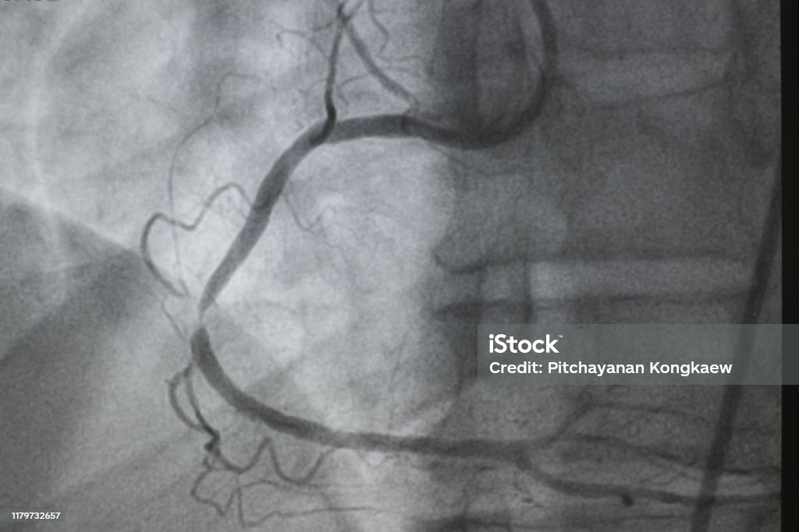
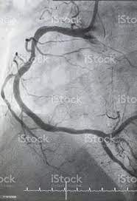
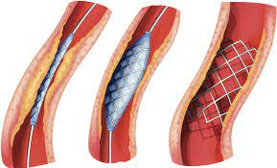
Angioplastica coronarica e stent

Slide 20
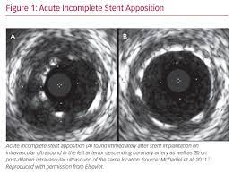
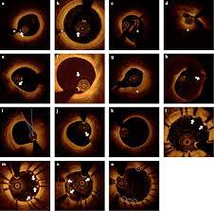
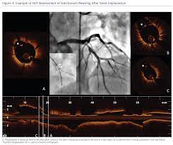
Sistemi di imaging intracoronarico
Intravascular ultrasound
Optical Coherence Tomography”

Slide 21
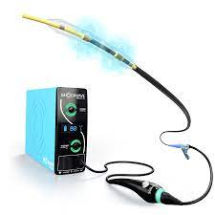
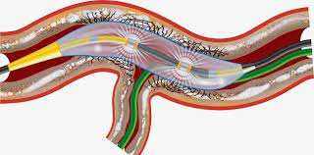
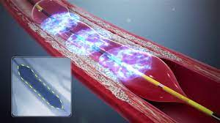
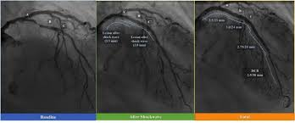
Tecniche di debulking
Shockwave coronary intravascular lithotripsy

Slide 22
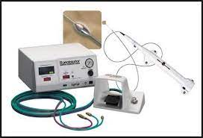
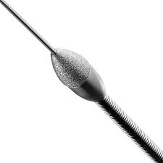
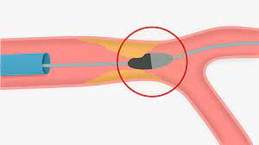
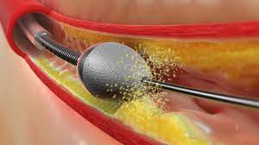
Tecniche debulking
Aterectomia rotazionale - Rotabletor

Slide 23
E dopo un infarto…
Terapia farmacologica
Visite regolari
Esami periodici
e……
Terapia comportamentale
Abolizione del fumo
Attività fisica
Riduzione del consumo di grassi

Slide 24


